Slide 1
XÂY DỰNG PHẦN MỀM VẼ PIXEL ART PAIXNT
BÁO CÁO ĐỒ ÁN MÔN HỌC
LẬP TRÌNH TRỰC QUAN
GVHD: ThS. Trần Thị Hồng Yến
SVTH: Thái Chí Bảo – 19521256
Lớp: IT008.M13.PMCL Bộ môn: Phát triển phần mềm

Slide 2
Nội dung báo cáo
Giới thiệu về pixel art
Phần mềm vẽ pixel art Paixnt
Giới thiệu công nghệ
Thiết kế CSDL
Các tính năng
Kết luận
Tài liệu tham khảo

Slide 3
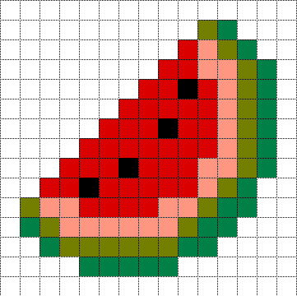
Giới thiệu về pixel art
Pixel art là một dạng digital art (nghệ thuật sử dụng công nghệ số), được tạo nên thông qua việc sử dụng phần mềm. Tranh pixel art được người vẽ tạo nên, chỉnh sửa ở cấp độ từng pixel.

Slide 4

Giới thiệu về pixel art
Tính thẩm mĩ cho loại đồ họa này đến từ các máy tính 8 bit, 16 bit và video game console.
Trong hầu hết các nghệ thuật pixel, bảng màu được sử dụng cực kì hạn chế, một tranh pixel art chỉ sử dụng hai màu.
Màu 8bit: có thể hiển thị tối đa 256 màu khác nhau

Slide 5
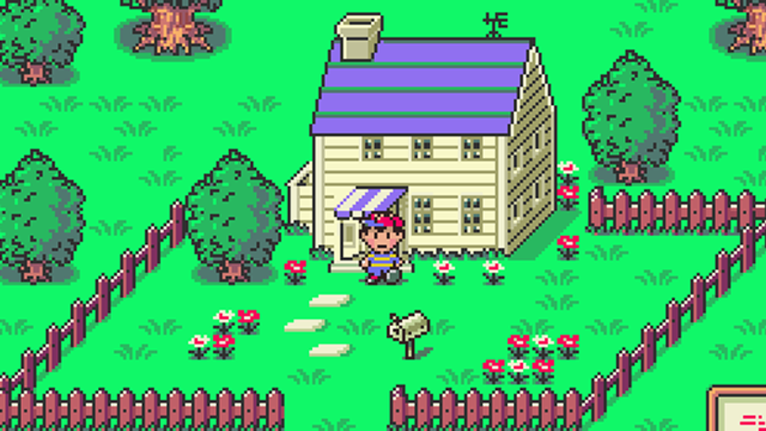

Giới thiệu về pixel art
Ảnh: game EarthBound
Tranh pixel art sử dụng màu 16bit
Tranh pixel art sử dụng màu 8bit
Ảnh: game Mother3

Slide 6


Một số tranh khác
Ảnh: jokov
Ảnh: danc3r10

Slide 7



Phần mềm vẽ pixel art Paixnt
Phần mềm chuyên về vẽ pixel art sẽ có nhiều mặt hạn chế hơn các phần mềm vẽ digital art thông thường, nhưng những hạn chế đó cùng với các tính năng chuyên cho pixel art sẽ giúp cho người sử dụng chỉ quan tâm tới những tính năng cần thiết, có thể dễ dàng vẽ pixel art hiệu quả hơn phần mềm vẽ digital art – phần mềm vẽ theo lĩnh vực tổng quát.
Paixnt là một phần mềm vẽ pixel art đơn giản, kết hợp một số công cụ dùng cho việc vẽ tranh tương tự như phần mềm paint, cùng với đó kết hợp với một số tính năng khác của các phần mềm vẽ digital art thông dụng.
+
Paixnt lấy ý tưởng từ Paint và Clip Studio Paint

Slide 8

Giới thiệu công nghệ
Ngôn ngữ C#
Các thư viện thông dụng trong .Net framework (Linq, System.Drawing, …)
Winforms
ADO.NET

Slide 9
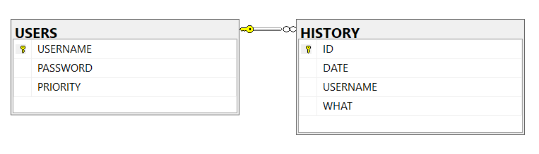
Thiết kế CSDL
Để sử dụng chương trinh, người dùng cần đăng nhập.
Bảng USERS: chứa tên người dùng, mật khẩu và quyền.
Bảng HISTORY: chứa thông tin lịch sử đăng nhập, đăng xuất, sử dụng chương trình của người dùng.

Slide 10
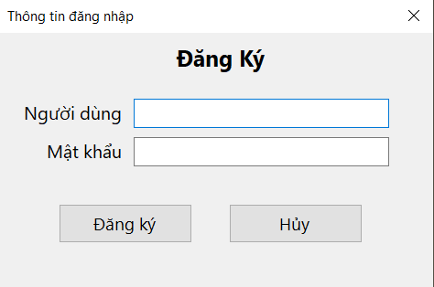
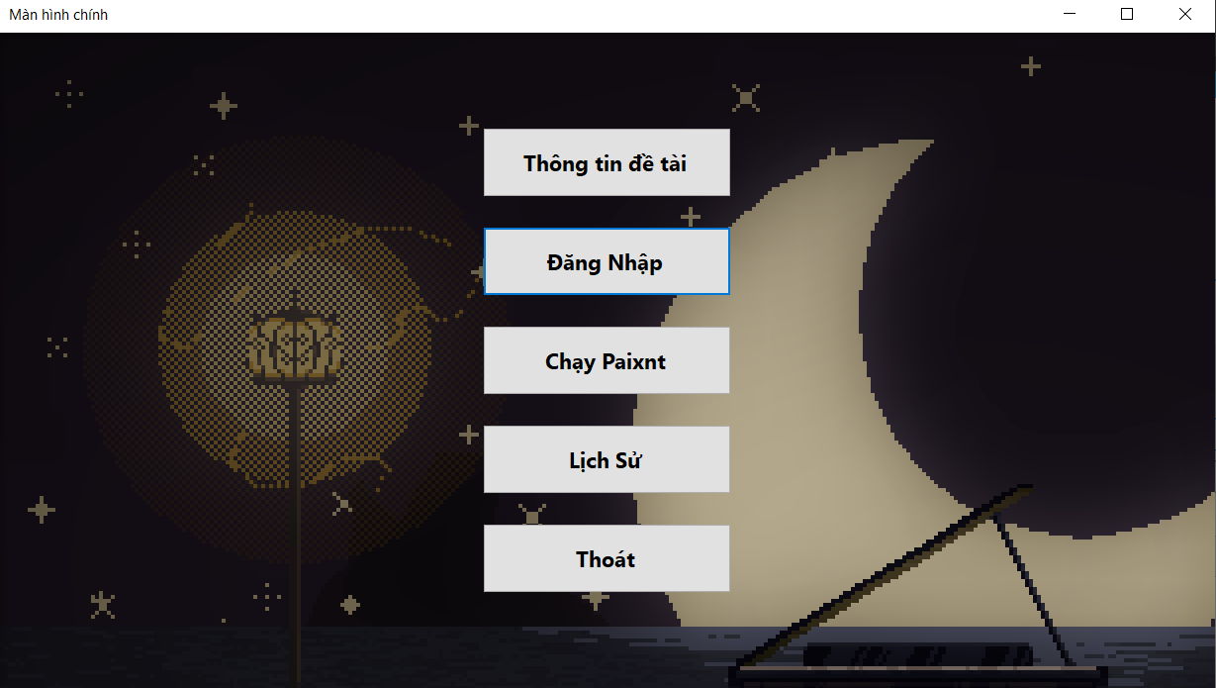
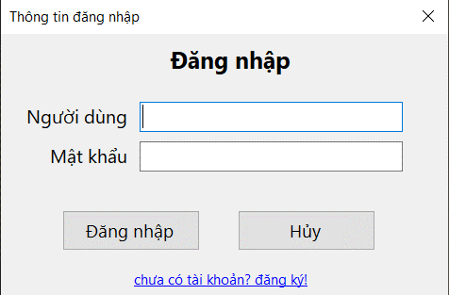
Thiết kế CSDL
Màn hình chinh, đăng nhập

Slide 11
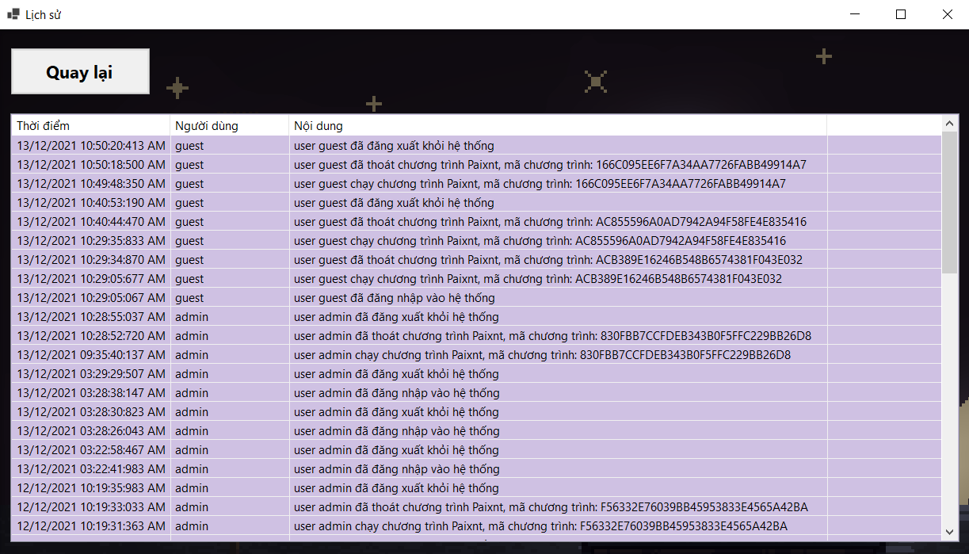
Thiết kế CSDL
Xem lịch sử

Slide 12
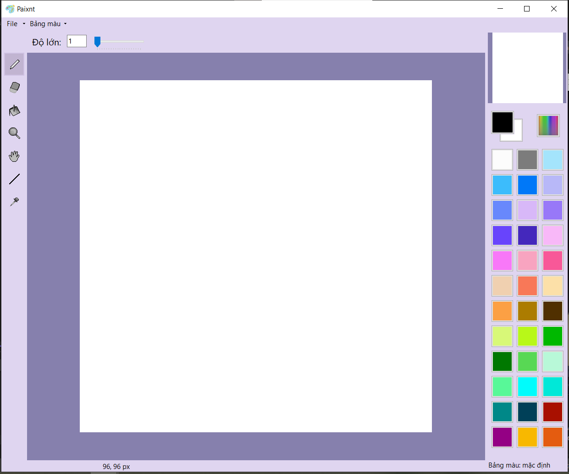
Các tính năng
Chọn màu vẽ
Công cụ vẽ: pencil, eraser, fill, line, eyedropper
Công cụ xem: zoom, hand
Overview
Bảng màu (color palette)
Tạo mới/Mở/Lưu tranh và bảng màu
Hiển thị thông tin tương tác

Slide 13
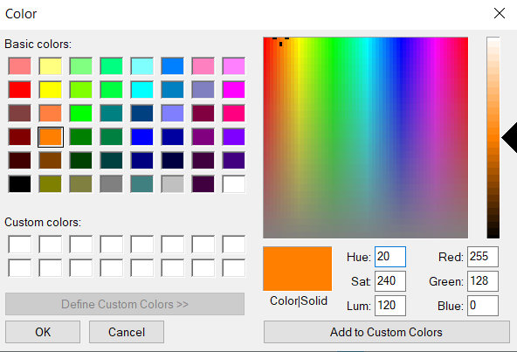
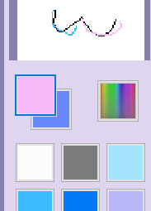

Các tính năng
Chọn màu vẽ:
Cho phép chọn màu, công cụ vẽ sẽ sử dụng màu được chọn để vẽ lên tranh.
Chọn tối đa 2 màu để vẽ, có thể đổi sang màu khác.
Khi sử dụng công cụ vẽ, chuột trái sẽ dùng màu ở ô phía trước và nút chuột phải sẽ dùng màu ở ô phía sau.

Slide 14
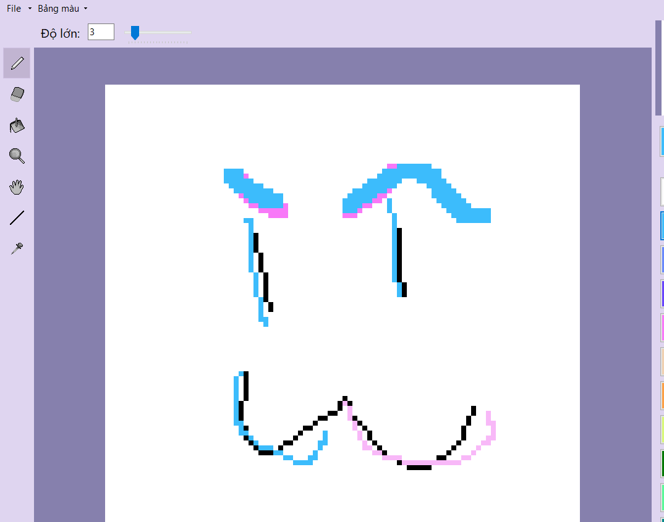

Các tính năng
Công cụ vẽ: Pencil
Cho phép vẽ nét theo đường đi của con trỏ chuột
Cho phép chọn độ lớn của nét

Slide 15
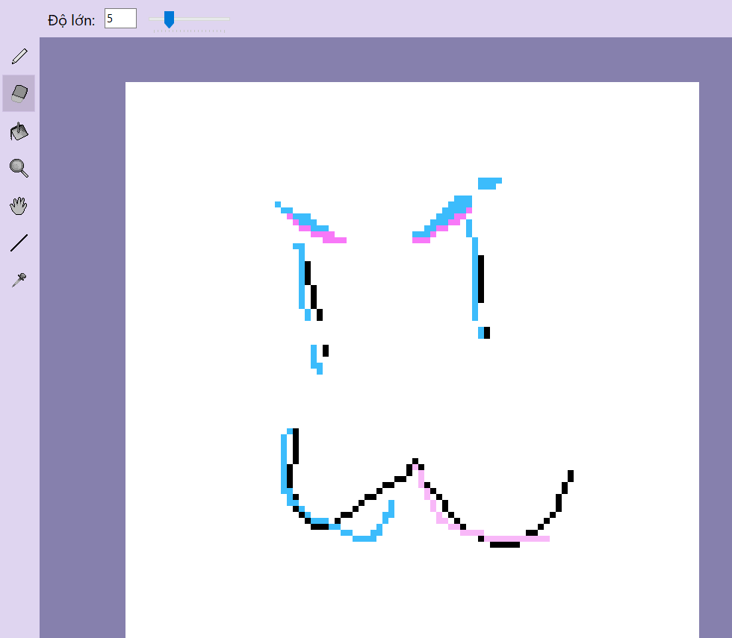
Các tính năng
Công cụ vẽ: Eraser
Cho phép xóa nét vẽ theo đường đi của con trỏ chuột
Cho phép chọn độ lớn của eraser

Slide 16

Các tính năng
Công cụ vẽ: Fill
Cho phép tô màu

Slide 17
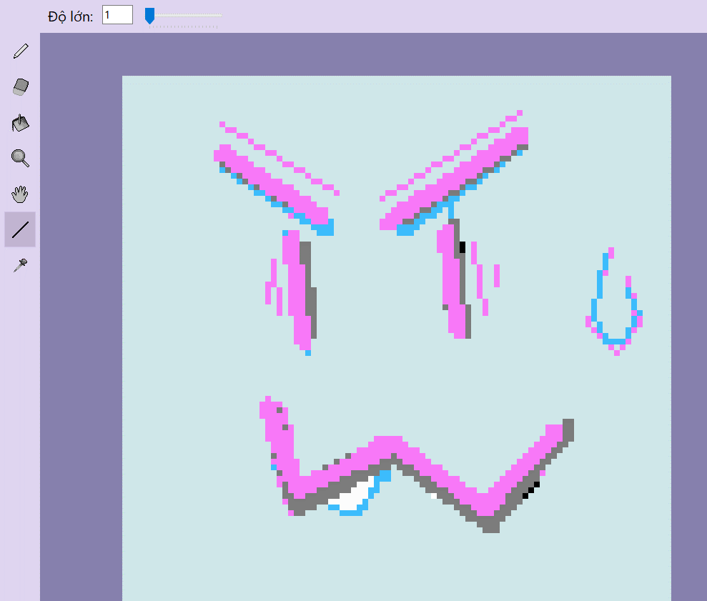
Các tính năng
Công cụ vẽ: Line
Cho phép vẽ đường nét thẳng
Cho phép chọn độ lớn của nét

Slide 18
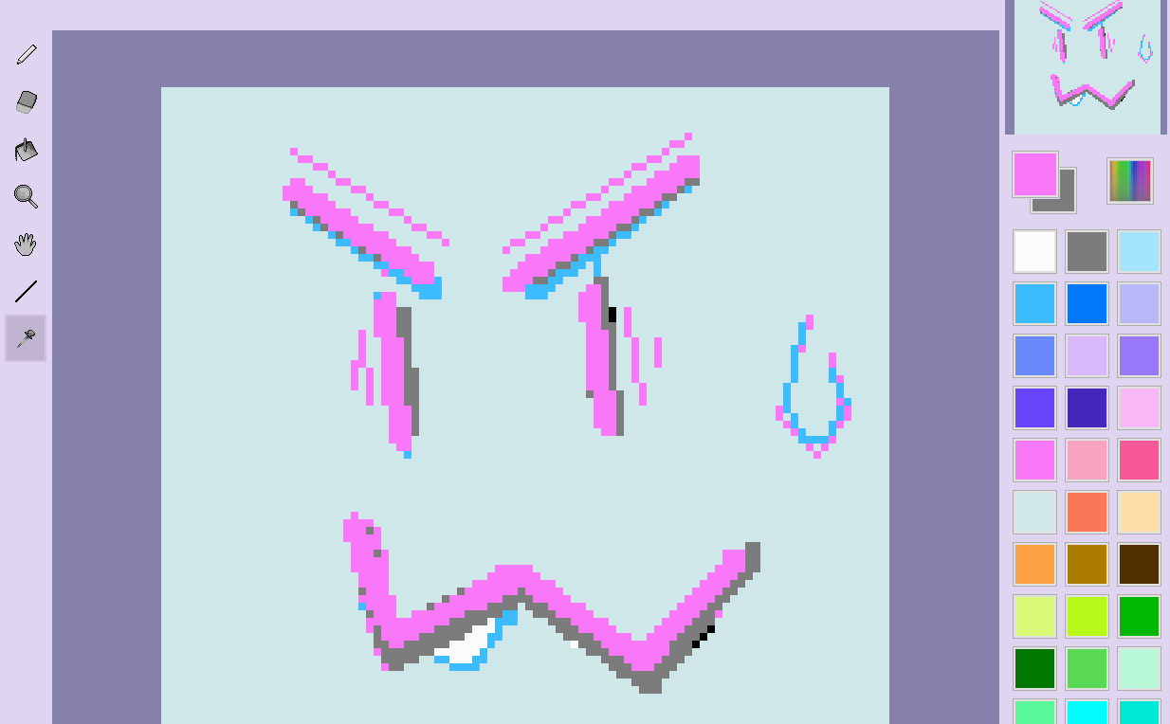
Các tính năng
Công cụ vẽ: Eyedropper
Cho phép chọn màu có sẵn trong tranh
Chuột trái để chọn màu cho ô phía trước, chuột phải cho ô phía sau.

Slide 19
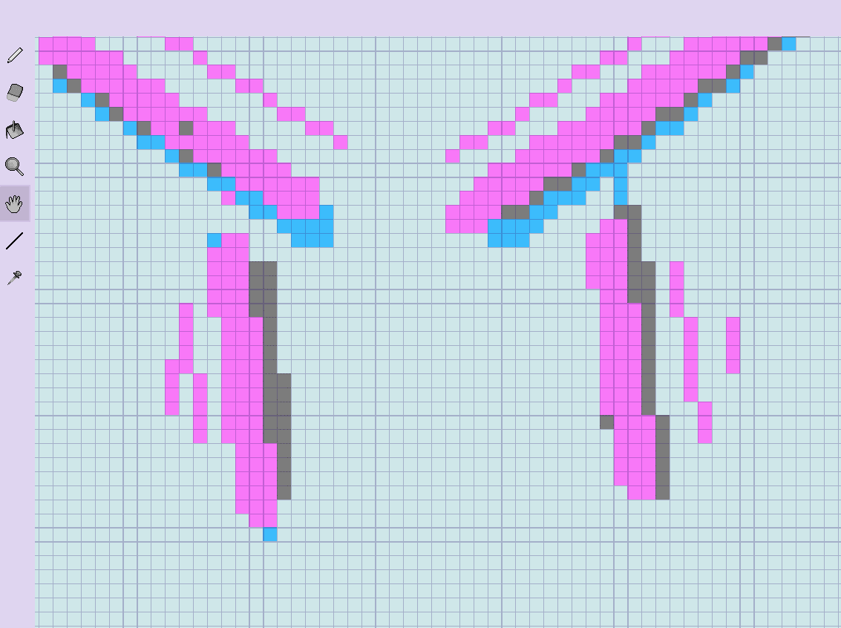
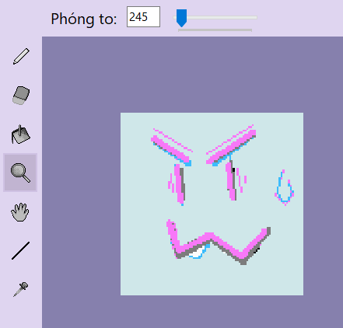
Các tính năng
Công cụ xem: Zoom
Cho phép phóng to, thu nhỏ tranh
Đè

Slide 20

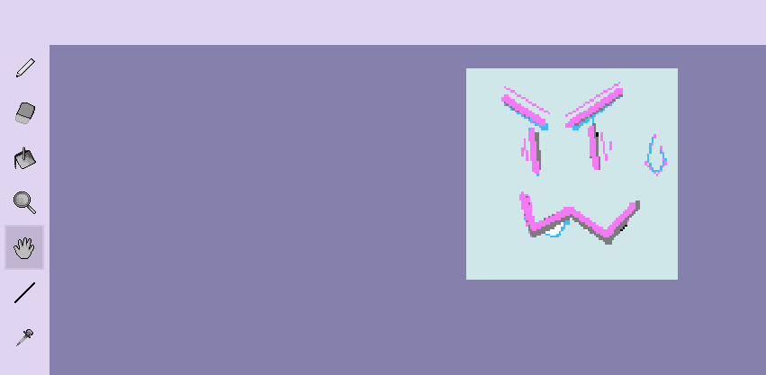
Các tính năng
Công cụ xem: Hand
Cho phép di chuyển tranh đến vị trí mong muốn
Đè

Slide 21
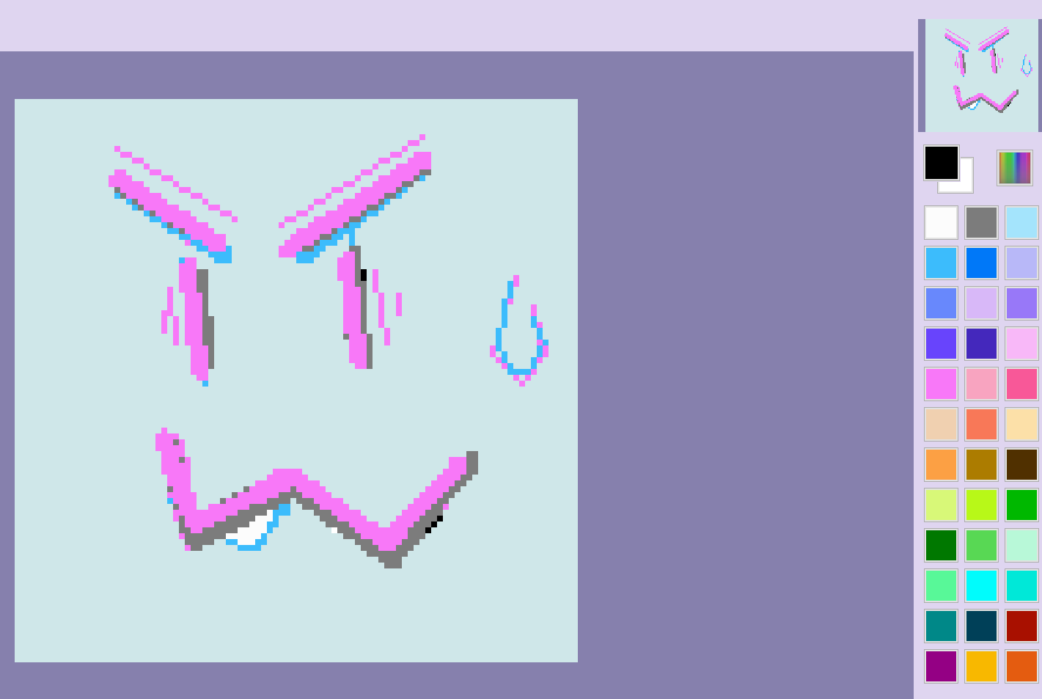
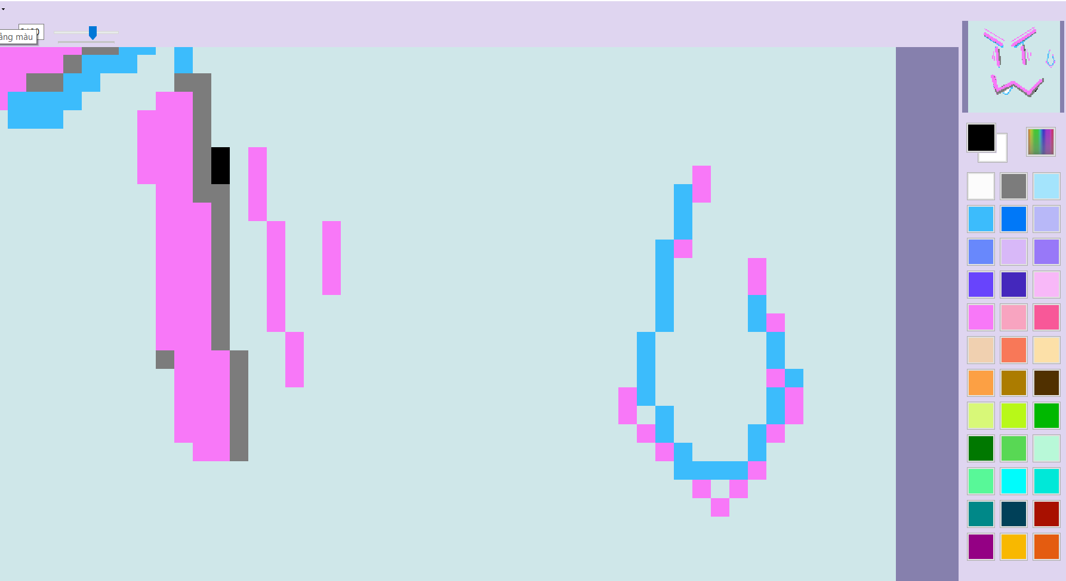
Các tính năng
Overview:
Cho thấy toàn bộ bức tranh
Giúp khi phóng to tranh vẫn thấy được toàn bộ bức tranh

Slide 22
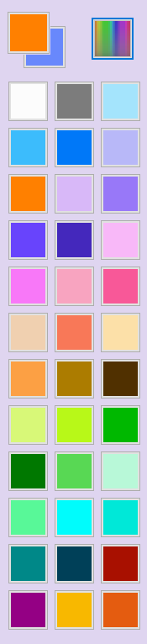
Các tính năng
Bảng màu (color palette)
Cho phép lưu những màu thường hay sử dụng vào các ô để sau này có thể chọn màu dễ dàng.
Bảng màu mặc định chứa một số màu 8bit của máy chơi game NES
Bấm chuột trái vào một trong các ô trong bảng màu để chọn màu cho ô phía trước, chuột phải để chọn màu cho ô phía sau.

Slide 23
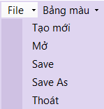
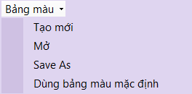
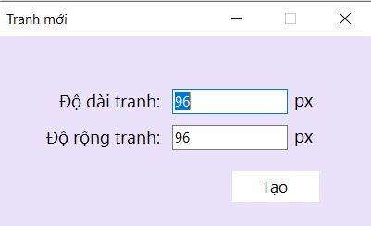
Các tính năng
Tạo mới/Mở/Lưu tranh
Tạo mới/Mở/Lưu bảng màu
* Bảng màu được lưu tự động nên không có lựu chọn “save”

Slide 24
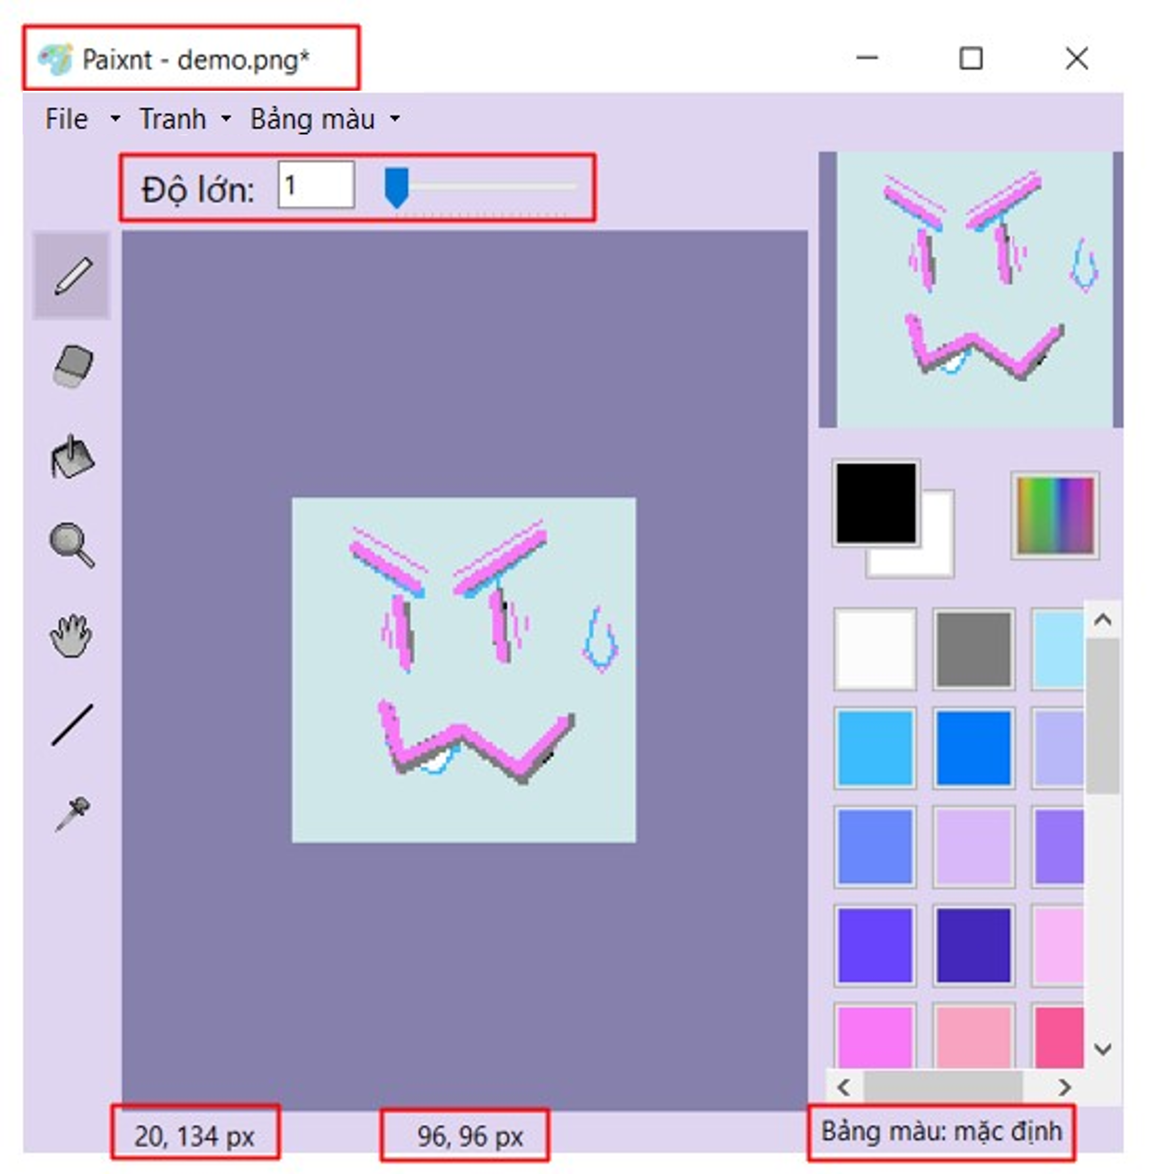
Các tính năng
Hiển thị thông tin tương tác
Tên của tranh đang vẽ (nếu đã lưu) và trạng thái tranh (lưu/chưa lưu sửa chữa)
Các thuộc tính của công cụ đang sử dụng (cho phép sửa giá trị của thuộc tính)
Tên bảng màu đang sử dụng
Chiều dài và rộng của tranh
Vị trí con trỏ chuột trên tranh

Slide 25
Kết luận
Ưu điểm:
Có các chức năng quan trọng cần có để có thể vẽ tranh
Được thiết kế lấy họa sĩ vẽ pixel art làm trọng tâm
Hạn chế:
Giao diện chưa được đẹp mắt, còn thiếu nhiều chức năng
Không có layer system, một tính năng rất quan trọng và hữu ích cho việc vẽ tranh pixel art nói riêng cũng như tranh digital art nói chung
Phóng to ảnh không được tối ưu

Slide 26
Kết luận
Hướng phát triển của đồ án:
Thêm các công cụ khác (select, auto select, …)
Thêm các công cụ chuyên dụng cho pixel art như cross hatching
Thêm các chức năng cần thiết khác (rotate, flip, layer system, …)
Mở rộng CSDL

Slide 27
Tài liệu tham khảo
[1] Trần Thị Hồng Yến (2021), Bài giảng môn Lập trình trực quan, Khoa CNPM, Trường ĐH. Công Nghệ Thông Tin.
[2] Quan Chí Khánh An (2021), Bài giảng thực hành môn Lập trình trực quan, Khoa CNPM, Trường ĐH. Công Nghệ Thông Tin.
[3] Jason D, How to draw smooth images with C#?, link: https://stackoverflow.com/questions/566245/how-to-draw-smooth-images-with-c
[4] Henk Holterman, Draw a single pixel on Windows Forms, link: https://stackoverflow.com/questions/761003/draw-a-single-pixel-on-windows-forms
[5] Rohit Programming Zone (05/05/2021), Paint Application in C# Visual Studio By Rohit Programming Zone, link Youtube: https://youtu.be/m7Ohm52TIhw
[6] Nick, Change Cursor HotSpot in WinForms / .NET, link: https://stackoverflow.com/questions/761003/draw-a-single-pixel-on-windows-forms

Slide 28

THANK YOU!

